Slide 1
<数值计算方法>
上机实习
(二)
OA系统：http://192.168.5.1:8080
登陆名：学号，初始密码：a12345

Slide 2



插值问题及代数多项式插值
插值: 已知某些(有限)点的函数值求其余点的函数值。
定义 函数y=f(x)在区间[a,b]上有函数值
即 x₀ x₁ x₂ …… x_{n}
y₀ y₁ y₂ …… y_{n}
n+1
其中x₀ ,x₁,x₂ ,…,x_{n}是区间[a,b]上的互异点，要构造一个
简单的函数 作为f(x)的近似表达式，使满足
(插值条件 )
这类问题称为插值问题。
f(x) -----被插值函数
-----f(x)的插值函数,
x₀ ,x₁,x₂ ,…,x_{n} -----插值节点， [a,b]称为插值区间
求插值函数的方法称为插值法。
若x∈[a,b]，可计算f(x) 的近似值φ(x), 则 x 称为插值点。

Slide 3

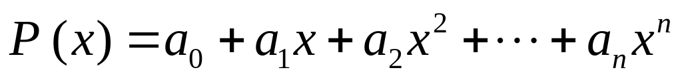
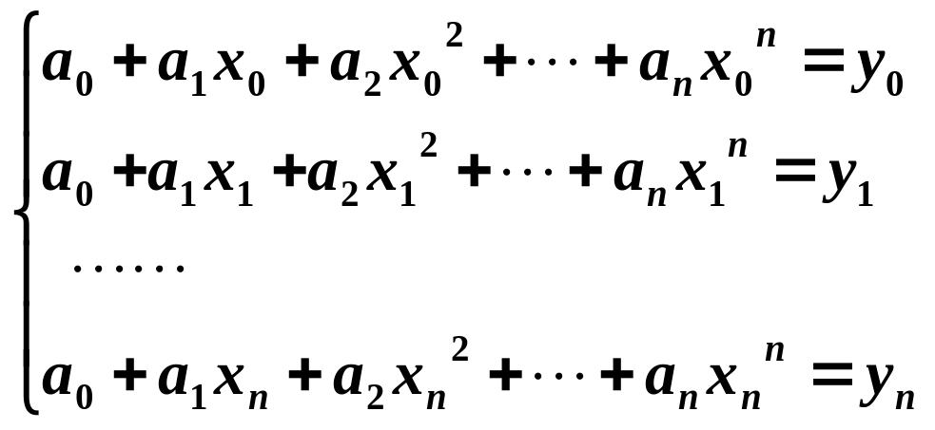

代数多项式插值的唯一性
定理 n+1个互异节点处满足插值条件
的n次代数多项式 是唯一的。
如何确定插值多项式?
矩阵形式: Xa=y

Slide 4
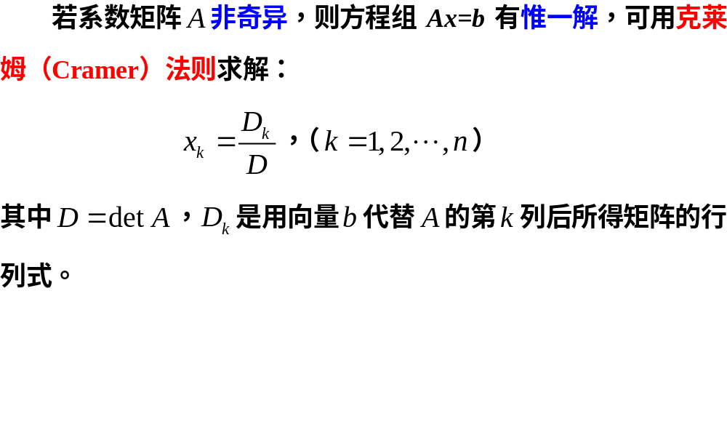
克莱姆(Cramer)法则
克莱姆法则解线性方程组的计算量（乘法次数）：
例如: n=20时,乘法次数为10²¹,计算量非常大!

Slide 5

通过解上述方程组求得插值多项式P_{n}(x)的方法并不可取。这是因为当n较大时解方程组的计算量较大，而且方程组系数矩阵的条件数一般较大（可能是病态方程组）,当阶数n越高时，病态越重。
为此我们必须从其它途径来求P_{n}(x)：
如何不通过求解方程组而获得插值多项式?

Slide 6
基本思想：在n次多项式空间P_{n} (x)中找一组合适的基函数ϕ₀(x),ϕ₁(x),…, ϕ_{n}(x),使
p_{n}(x)=y₀ ϕ₀(x) + y₁ ϕ₁(x) +…+ y_{n} ϕ_{n}(x)
不同的基函数的选取导致不同的插值方法:
拉格朗日插值
牛顿插值

Slide 7

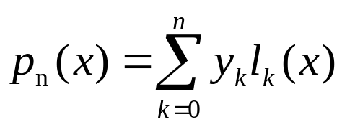
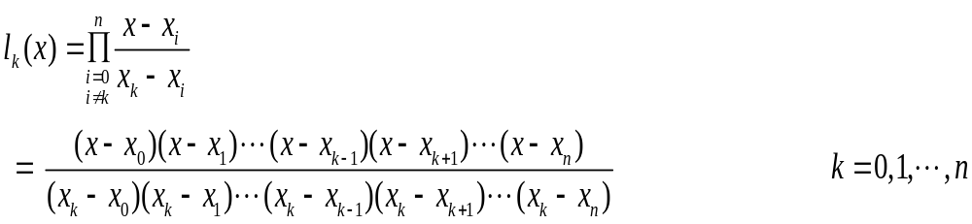
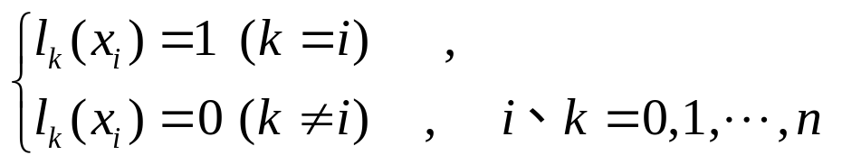
拉格朗日插值公式
n+1个互异节点处满足插值条件
的n次拉格朗日插值多项式为：
其中
则
l_{k} (x)称为关于节点x_{i}( i=0,1,…,n)的n次插值基函数。

Slide 8
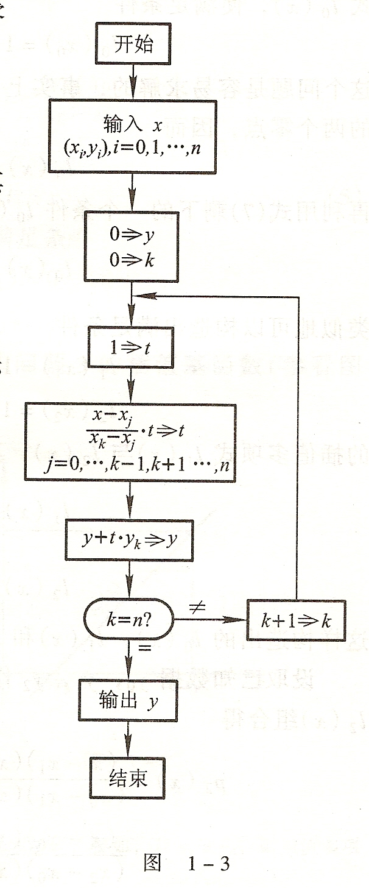
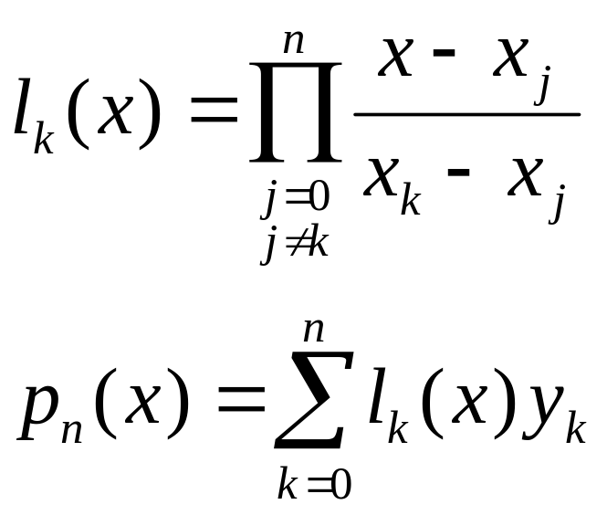
拉格朗日插值公式
利用所编程序, 验证习题一11和13.

